Slide 1
Аналитическое Принятие Решений
Юрий Левин
Московская школа управления СКОЛКОВО

Slide 2
План
Подходы системы 1 и системы 2 к принятию решений
Предубеждения в принятии решений
Принятие решений, основанное на средних
Управление спросом или прогнозирование спроса?
Продуктоцентричность или клиентоцентричность?

Slide 3
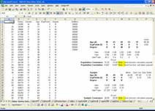
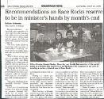
Сложность данных
Слухи
Совет
Обсуждение

Slide 4
Ваши основные теоретические взгляды на принятие важных решений
Утверждение 1: Если много анализировать, можно
«заблудиться в дебрях» и пропустить более важные последствия решений
Интуиция, нутро, эмоция... СИСТЕМА 1
Утверждение 2: Тщательный, строгий анализ с расчетами крайне важен для принятия хороших решений, так как помогает избежать подводных камней ненадежной интуиции
Рациональное мышление, анализ... СИСТЕМА 2

Slide 5
... и побеждает?
СИСТЕМА 1!!!
(если ситуация достаточно типичная, то решения принимаются автоматически - Вы даже не осознаете этого)
Но это не панацея, как многие из вас думают (надеются?), это...

Slide 6
Система 1
Принятие решений
Эмоции
Система 2
Математика
Вероятности
Пять чувств
Память

Slide 7
Вопрос 1: ТРУД НЫЕ РЕШЕН ИЯ
Вы руководите большой компанией, которая столкнулась со сложным выбором. Из-за структурных изменений в экономике одному из подразделений компании, в котором 6000 рабочих, грозит закрытие. Ваш персонал видит два возможных пути решения кризиса. План А предполагает частичное закрытие и сокращение некоторого числа рабочих.
План Б подразумевает авантюру, результатом которой станет либо 0, либо 6000 рабочих мест. Последствия двух планов следующие:
•
Если принять План А, то будет потеряно 4000 рабочих мест;
Если принять План А, то будет сохранено 2000 рабочих мест;
Если принять План Б, то вероятность сохранить 6000 рабочих мест составит одну треть, в то время как вероятность потерять все рабочие места — две трети.
Если принять План Б, то вероятность сохранить все рабочие места составит одну треть, в то время как вероятность потерять 6000 рабочих мест — две трети.
РАМОЧНАЯ ПРЕДУБЕЖДЕННОСТЬ

Slide 8
Определение рамок
Почему это представляет проблему?
Способ, используемый для постановки проблемы, является якорем
Рамки сложно увидеть
Разительные отличия в решениях одной и той же проблемы, описанной по- разному
Любопытные примеры:
«Я могу курить, пока молюсь» против «Я могу молиться, пока курю»
Паралельные взносы организации на пенсионные отчисления работника
Донорство органов в департаменте регистрации транспорта
Что можно сделать?
Не принимайте изначальную рамку (Вашу собственную или чью-либо) автоматически
Переосмыслите проблему по-новому
Постарайтесь рассмотреть проблему с нейтральной позиции, совмещая плюсы и минусы
Спросите себя, как изменится ваше мышление, если изменить рамку
Если другие предлагают решения, то посмотрите, как они формулируют проблему

Slide 9
Вопрос 2:
ПОТЕНЦИАЛЬНЫЙ РАЗМЕР РЫНКА
Каковы ваши прогнозы относительно населения Фиджи?
Вы полагаете, что население Фиджи превышает 1,5 миллиона человек?
Вы полагаете, что население Фиджи составляет менее 500 тысяч человек?
ЭФФЕКТ ПРИВЯЗКИ

Slide 10
Привязки
Почему это представляет проблему?
Изначально полученная Вами информация сильно влияет на Ваше суждение
Эта информация может быть абсолютно случайной
Или хуже - намеренно скомпонованной, чтобы привязать Вас к невыгодной позиции
Что можно сделать?
Рассмотреть проблему с других точек зрения
Обдумать проблему самостоятельно прежде, чем разговаривать с другими людьми
Сохранять широту кругозора (искать информацию, расширять вашу рамку)
Остерегаться привязок в переговорах, консультациях
Стараться использовать привязки с выгодой для себя

Slide 11
Вопрос 3: ПРИЧИ НЫ СМЕ РТИ
Что является самой распространенной причиной смерти в США?
Чаще всех встречается
Рак желудка (95 000) или
Автомобильные аварии (46 000)
25% •
Туберкулез (4 000) или
Пожары и возгорания (5 000)
75%
ВИДИМОСТЬ/БАЗОВАЯ ОЦЕНКА/ ОШИБКА ПРИПОМИНАНИЯ

Slide 12
Базовая оценка/редкие события, припоминание/подтверждение
Почему это представляет проблему?
Негативное воздействие на обработку информации
Тенденция опускать информацию, которая противоречит Вашим существующим убеждениям
Или сосредоточение на самой широкодоступной информации
Любопытные примеры:
Что более вероятно: умереть от рака желудка или в автомобильной аварии?
Что можно сделать?
Найти кого-нибудь на роль адвоката дьявола
Приведите контраргументы самостоятельно
Открыться для противоречивой информации
Искать альтернативные мнения, но при этом не задавайте наводящих вопросов, которые склонят к подтверждению вашего мнения
Получить статистические данные!

Slide 13
Вопрос 4: неопределенные величины
Число проданных в США книг в 2000 г. 2,36 млрд
Численность трудовых ресурсов США на 2000 г. 140 млн
Число золотых медалей, выигранных корейской командой на Олимпийских играх 2004 г. 9
Население Лихтенштейна на 31 декабря 2004 г. 33436
Число пиратских нападений в 2004 г. 325
Число выкуренных сигарет на душу населения в Греции в 2004 г. 3100
Число автомобилей на душу населения в Испании в 2000 г. 0,408
Длина реки Меконг в км составляет 4425
Год, когда продажи компания General Motors впервые достигли $1 млрд 1926
Рыночная стоимость Heinz по состоянию на 14 марта 2003 г. 10,6 млрд
ПРЕДВЗЯТОСТЬ, ОСНОВАННАЯ НА ИЗЛИШНЕЙ УВЕРЕННОСТИ

Slide 14
Чрезмерная уверенность
Почему это представляет проблему?
Серьезная недооценка рисков и возможностей
Насаждается организацией (Ваши непосредственные подчиненные слишком уверены -> Вы не получаете верной информации для принятия решений)
Любопытные примеры:
«Я полагаю, что мировой рынок компьютеров может составить где-то пять штук» Т.Дж.
Уотсон, Генеральный директор IBM, 1943 г.
82% водителей утверждают, что они водят осторожнее, чем средний водитель, 68% юристов уверены, что выиграют дела
Организационное давление, приводящее к чрезмерной уверенности:
По заключению экспертов, происходит ужесточение оценок в сфере демонстрации большей осведомленности по сравнению с коллегами
«Вам платят за то, чтобы Вы знали, а не за то, чтобы не знали...»
Что можно сделать?
Сконцентрироваться на противоположностях, бросить вызов своим противоположностям
Опереться на скорректированный эвристический подход, но скорректировать для ГОРАЗДО БОЛЬШЕГО
Систематически отслеживать точность оценок Ваших экспертов (коллег, подчиненных)
Пройти специализированное обучение для обретения решительности и точности, декомпозиционная эвристика

Slide 15
Необратимые затраты и статус-кво
Почему это представляет проблему?
Чувство причастности по сравнению с выбранными ранее альтернативами
Психологически сложно не совершать ошибки (необратимые затраты)
Приводит к значительным ошибкам при принятии решений
Любопытная цитата:
«Если Вы обнаружили себя в яме, то первым делом перестаньте копать», Уоррен Баффет
Что можно сделать?
Узнать мнения людей, которые не участвовали в ранее принятых решениях
Почему признание ошибки расстраивает вас? Помните — правильные решения не всегда означают хороший результат
Помнить об эффекте невозвратных затрат среди ваших подчиненных (коллег и т.д.)
Всегда напоминать себе о целях
Никогда не думать, что существующая альтернатива единственная
Ответить на вопрос: «Выбрали бы вы существующую альтернативу, если бы вам пришлось выбирать снова?"

Slide 16
Предвзятость при принятии решений
Система 1 Быстро «выигрывает», полагаясь на интуицию и давно проверенные практические методы, но велика угроза предвзятости (имеется в виду ошибочно!)
Рамочная конструкция
Привязки-«якори»
Видимость/базовая оценка/воспроизведение в памяти (редких событий, подтверждений)
Излишняя уверенность
Безвозвратные издержки:
Банкиры, одобрившие проблемные займы, с гораздо большей вероятностью выделят дополнительные средства проблемным заемщикам (в надежде на то, что они впоследствии получат возмещение)
Статус-кво:
Чем больше у Вас вариантов выбора, тем с большей вероятностью Вы решите остаться там, где находитесь сейчас.

Slide 17
Что мы можем с этим сделать?
Полагаться на систему 2:
Система 2 обладает своим собственным набором проблем и ограничений: http://www.youtube.com/watch?v=IGQmdoK_ZfY
Когда вовлекается система 2, другие функции (такие, как чувствование) отключаются, потому что система 2 является работой, а работа требует ресурсов
Многозадачность VS. «множественные провалы»?
Для принятия ВАЖНЫХ решений, НЕЛЬЗЯ игнорировать систему 1…
Следует тренировать свою систему 1, чтобы быть в состоянии увидеть необходимость применения системы 2 для принятия некоторых решений

Slide 18
Изумительные книги...

Slide 19
Тонны данных — а как же информация?
Решения руководства должны основываться на «информации»
Традиционно такая информация является неформальной
Управленческий опыт, впечатления, мнения...
Возрастающее требование основывать решения на «объективной» информации
«детальный анализ», «эмпирически обоснованное принятие решений»
Многие организации тонут в данных, а не в информации
Превращение данных в информацию
Статистический анализ
Анализ вероятностей
Модели...

Slide 20
Небольшой вопрос
100 единиц товара продаются каждую неделю
История продаж за последние 3 недели:
- неделя 1 — 100
- неделя 2 — 70
- неделя 3 — 100
Каков средний спрос? Что вы думаете о качестве текущей политики ценообразования?

Slide 21
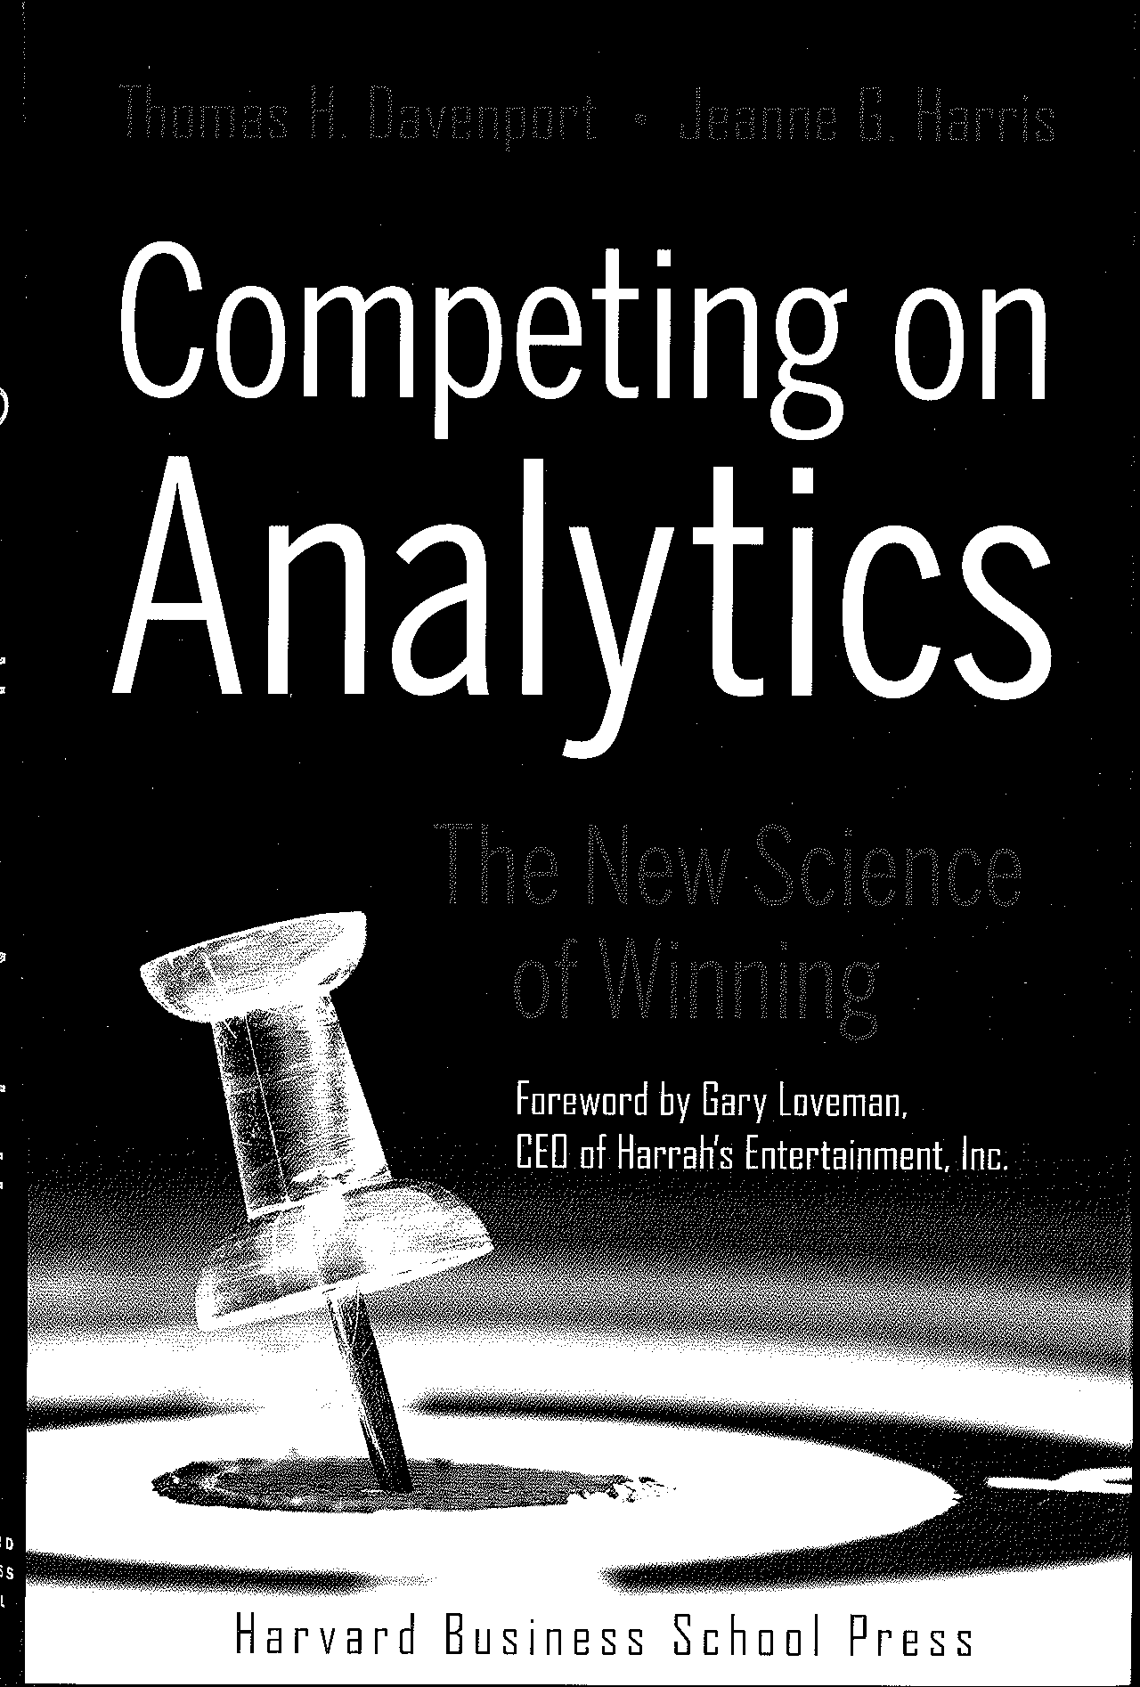
Конкурировать за счет аналитики

Slide 22
Стадии аналитики
Каков наилучший вариант? Как реализовать это на практике?
Немногие организаций применяют аналитику: оптимизация
ПРЕДПИСЫВАЮЩАЯ
Что произойдет?
Некоторые организации применяют аналитику: прогнозирование
ПРЕДСКАЗАТЕЛЬНАЯ
Что происходит?
Многие организации применяют аналитику: статистика
ОПИСАТЕЛЬНАЯ

Slide 23
Основные заключения
Стратегия должна реализовываться одним решением за раз во всей организации
Средние 5% улучшений в тысячах маленьких решений означают 5% улучшений для всего предприятия!
Модели и аналитическая дисциплина помогают соединить стратегию на высоком уровне с ежедневными решениями
Решение об использовании аналитики является стратегическим!

Slide 24
Выводы
Для принятия решений человеческий мозг применяет две параллельные системы
СИСТЕМА 1 функционирует автоматически и не требует усилий; она не совершает никаких вычислений и подсчетов, а просто рассказывает истории. Человеческая эволюция научила СИСТЕМУ 1 в типичных ситуациях полагаться на простые правила и интуицию для принятия правильных решений
◆ В нетипичных же ситуациях СИСТЕМА 1 дает сбой: она заменяет неизвестную проблему, с которой она не знает, как справиться, на уже знакомую ее (и вы даже можете не давать себе в этом отчета). Ее легко «обмануть»
◆ Не следует недооценивать силу или ценность системы 1; эмоции играют чрезвычайно важную роль не только в том, что именно мы решаем, но и для самой нашей способности принимать решения
СИСТЕМА 2 требует концентрации и усилий, но может успешно справляться со сложными и неизвестными задачами, редкими с точки зрения эволюции («Эти данные получены благодаря нормальному распределению?»)
◆ Данные/анализ могут быть полезными только в той степени, в какой они могут оказывать влияние на систему 1
ЧТОБЫ ПРИНИМАТЬ ПРАВИЛЬНЫЕ РЕШЕНИЯ,
следует воспитывать свою интуицию, а не подавлять ее. Каким образом? Тренировать ее!

